Slide 1

Chat-Kompass

Slide 2

Der Chat-Kompass für die GS
vermittelt grundlegende Kompetenzen für sichere, respektvolle und reflektierte Kommunikation in digitalen Medienwelten
Material ist modular aufgebaut und flexibel einsetzbar

Slide 3
Module des Chat-Kompasses
Modul 1: Chatten in meinem Alltag
Modul 2: Persönlichkeit und Privatsphäre im „Chatroom“
Modul 3: Ich in der digitalen Welt

Slide 4
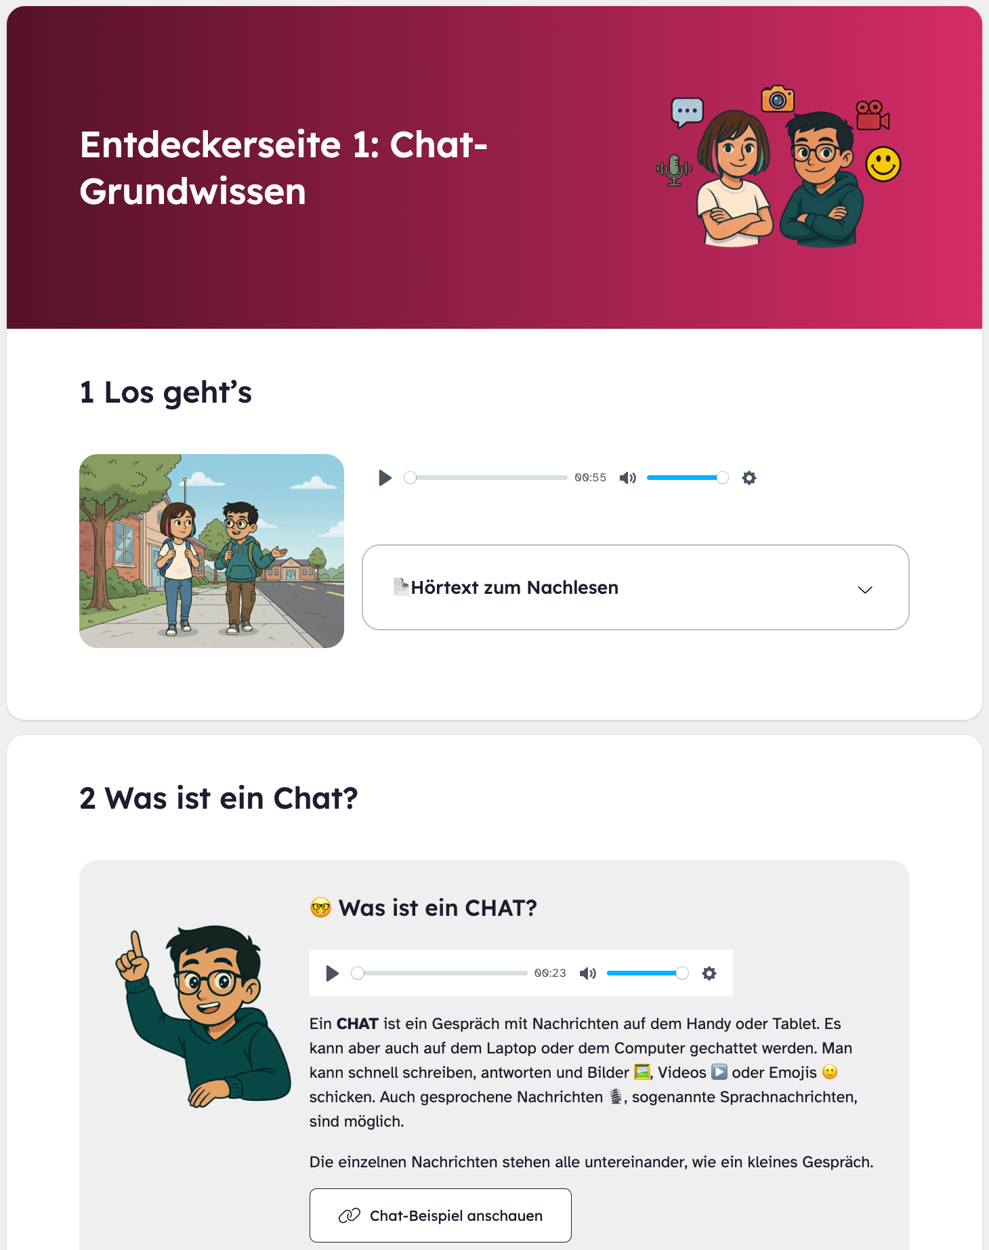
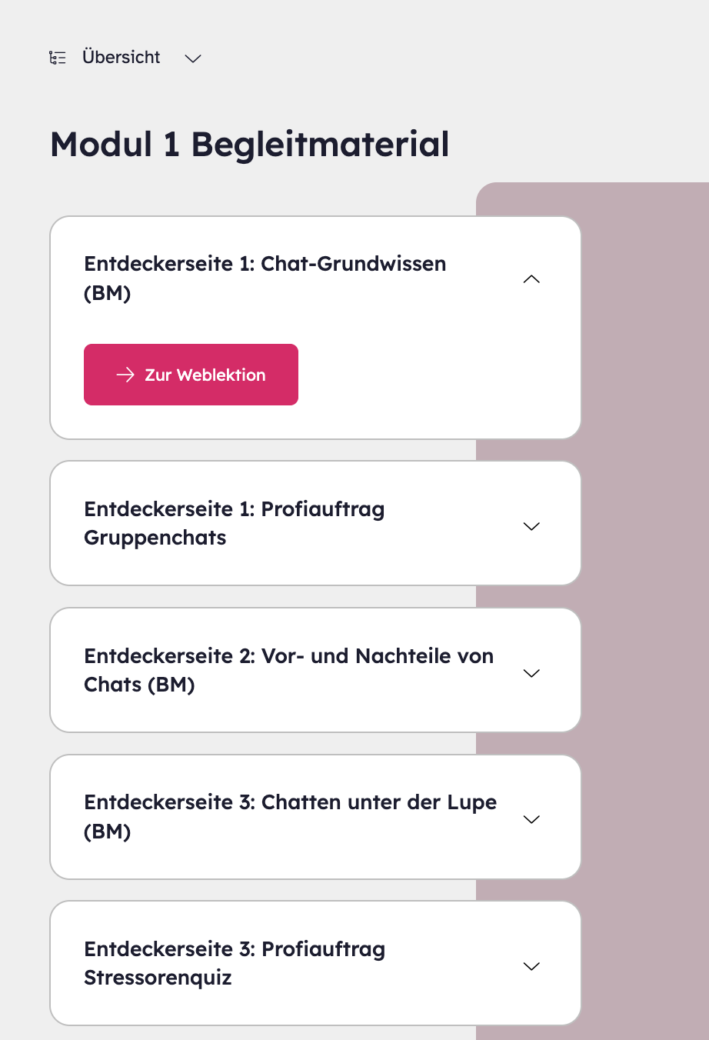
Drei Materialien greifen ineinander
Avatare Mila und Felix führen durch das Heft
interaktive Entdeckerseiten
Lehrkräfte-Begleitmaterial

Slide 5

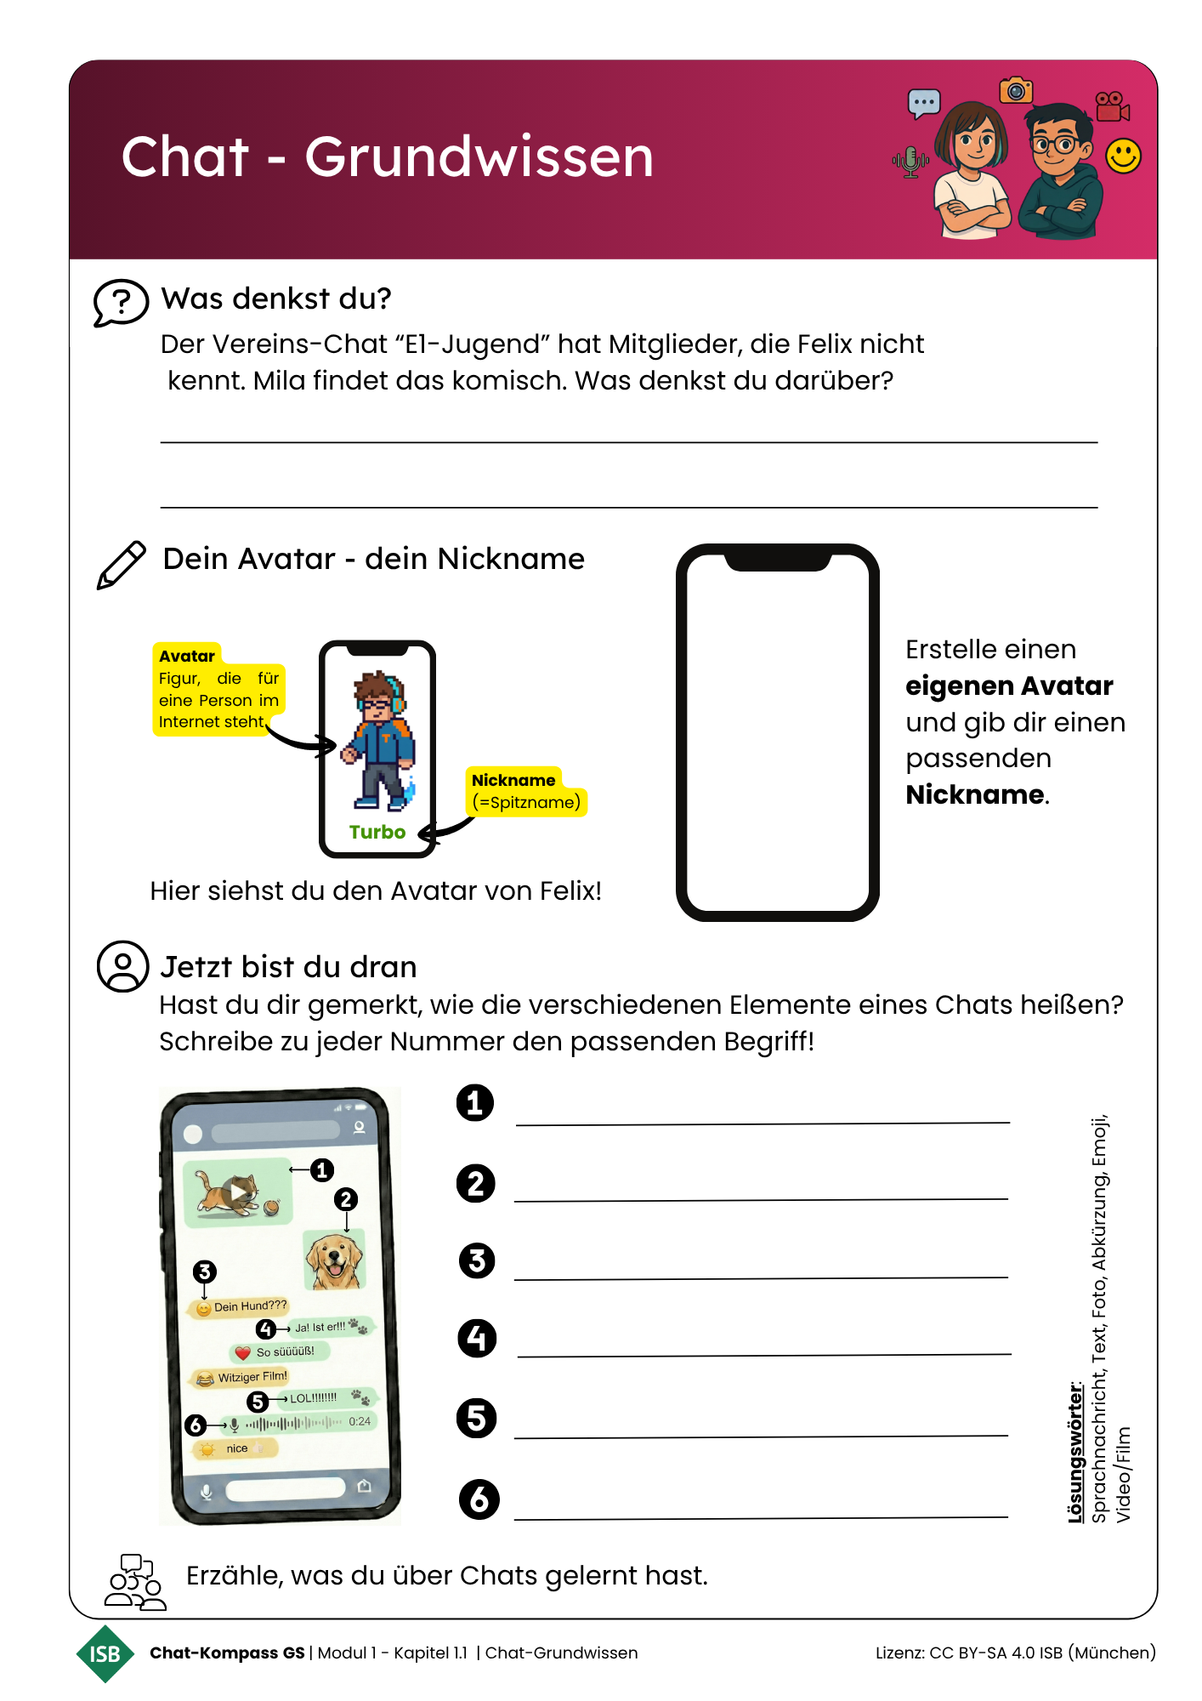
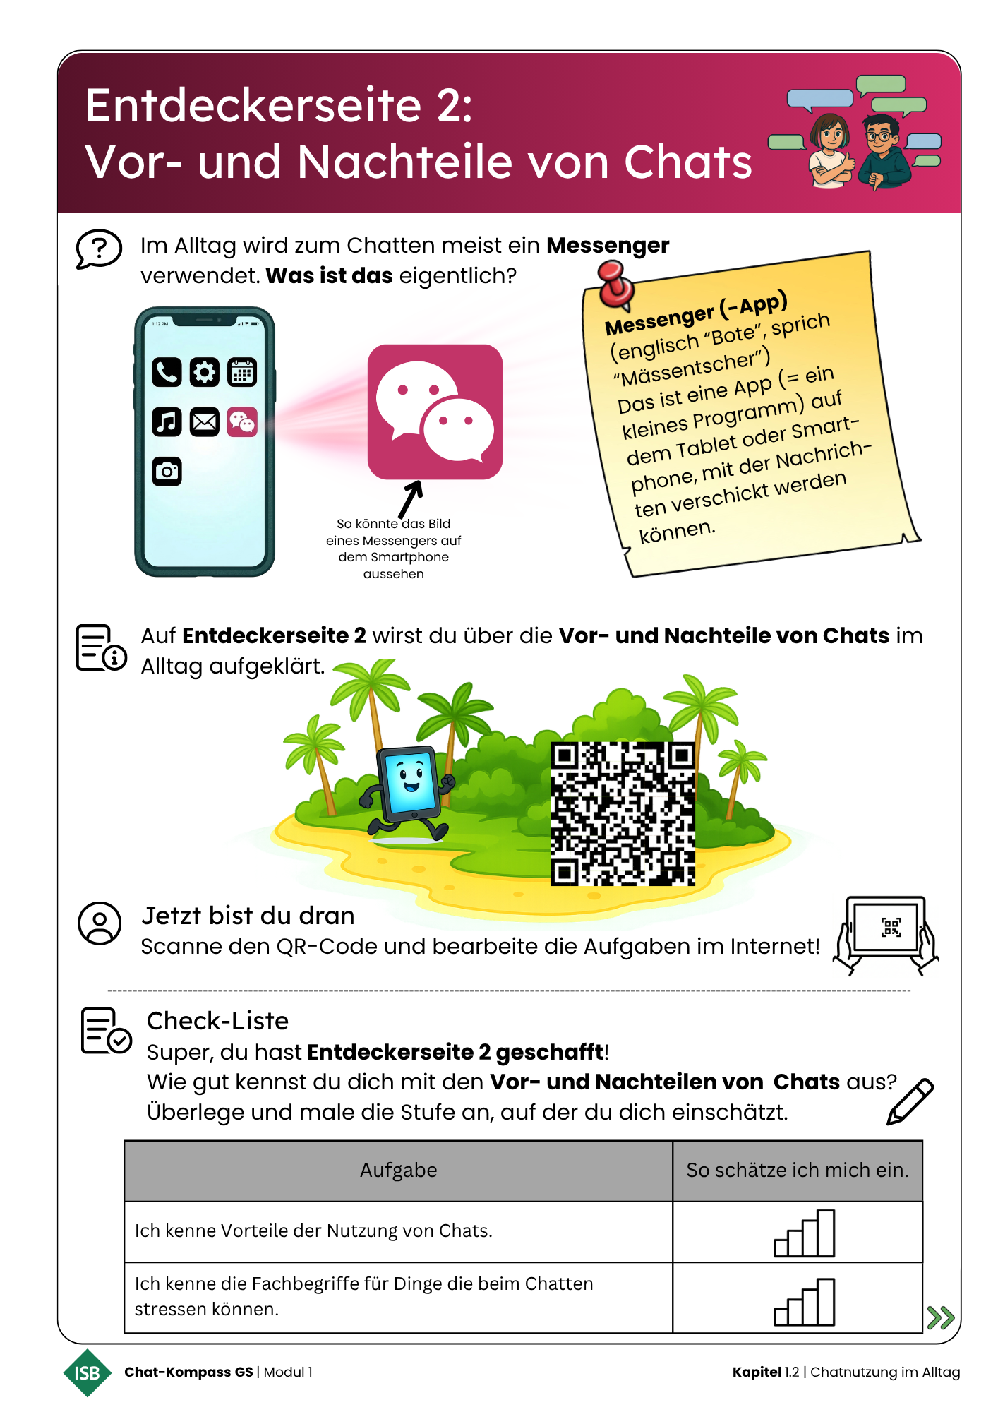
Analoge Aufgaben im Mitmachheft
wiederkehrende Icons
für bestimmte Arbeitsschritte
zur besseren Orientierung
Erklärung von
Fremdwörtern auf
Notiz-Zetteln

Slide 6
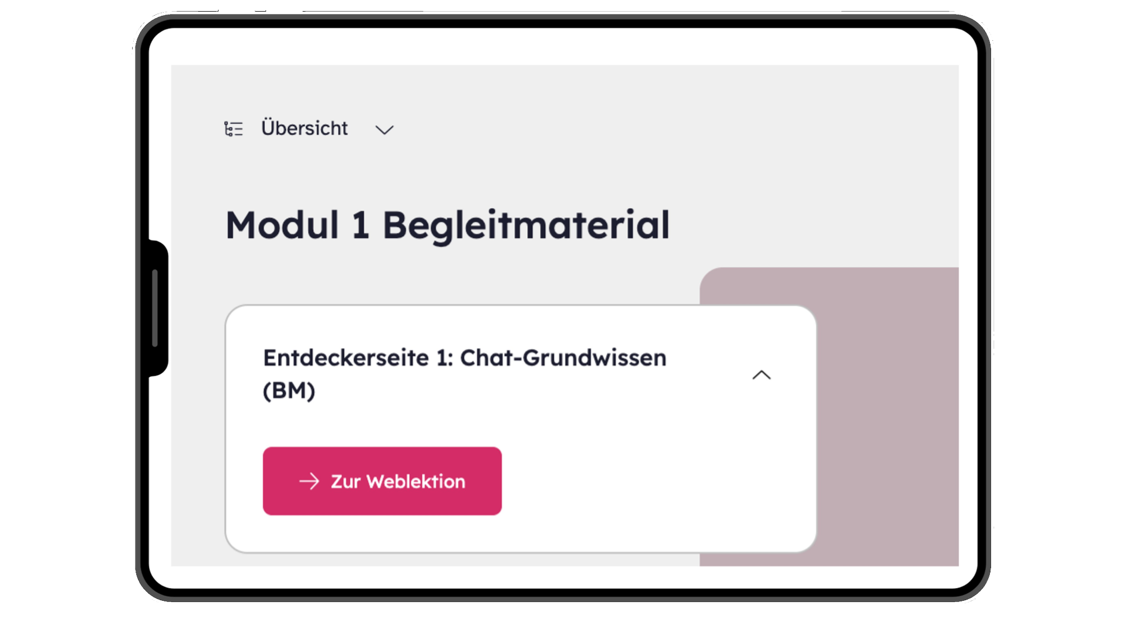
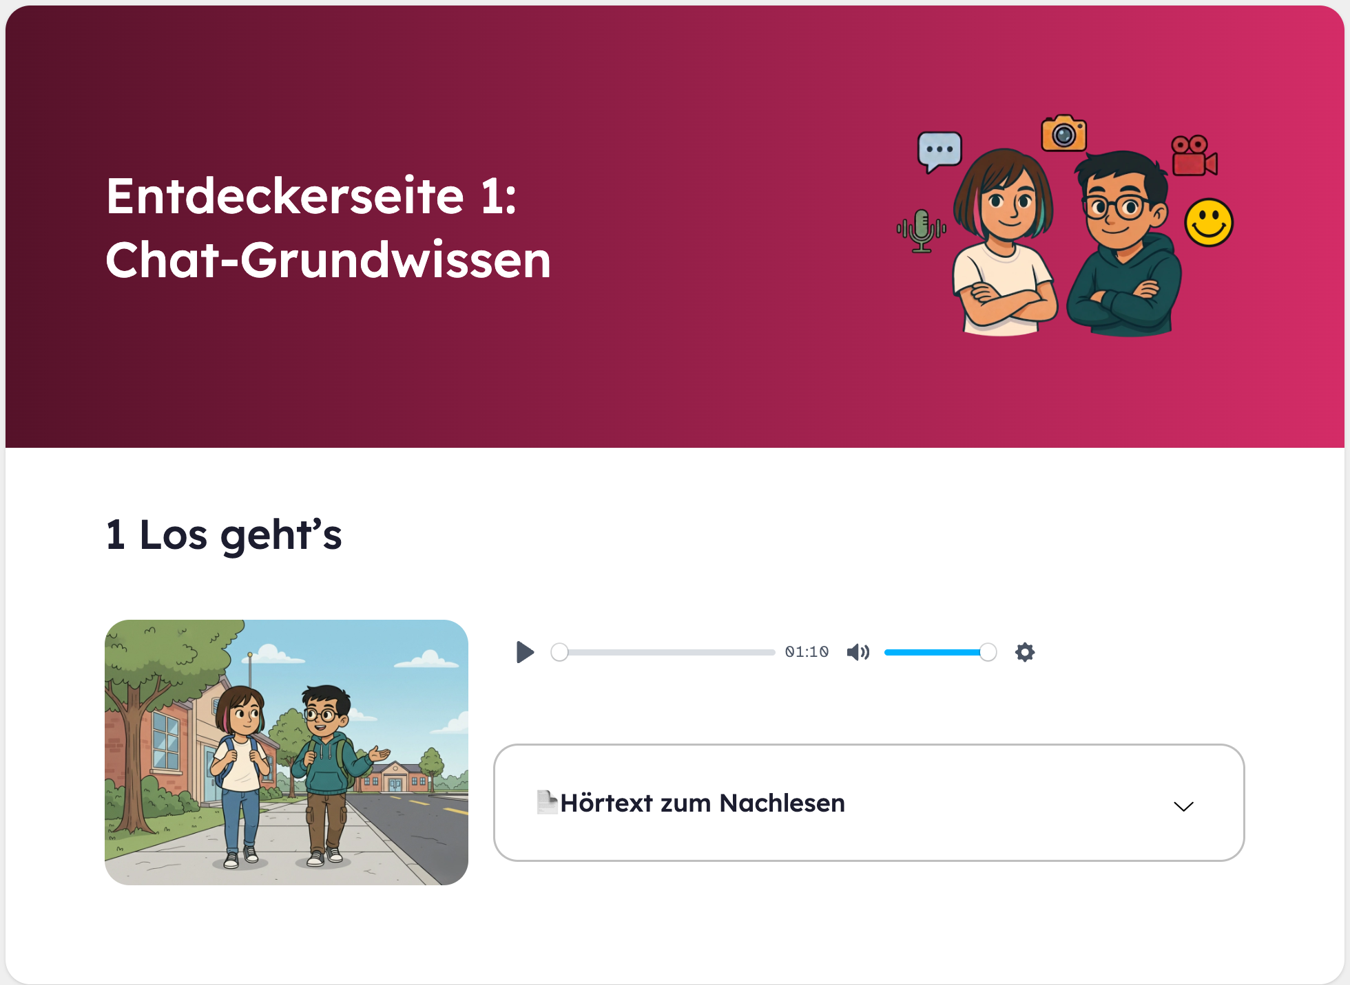
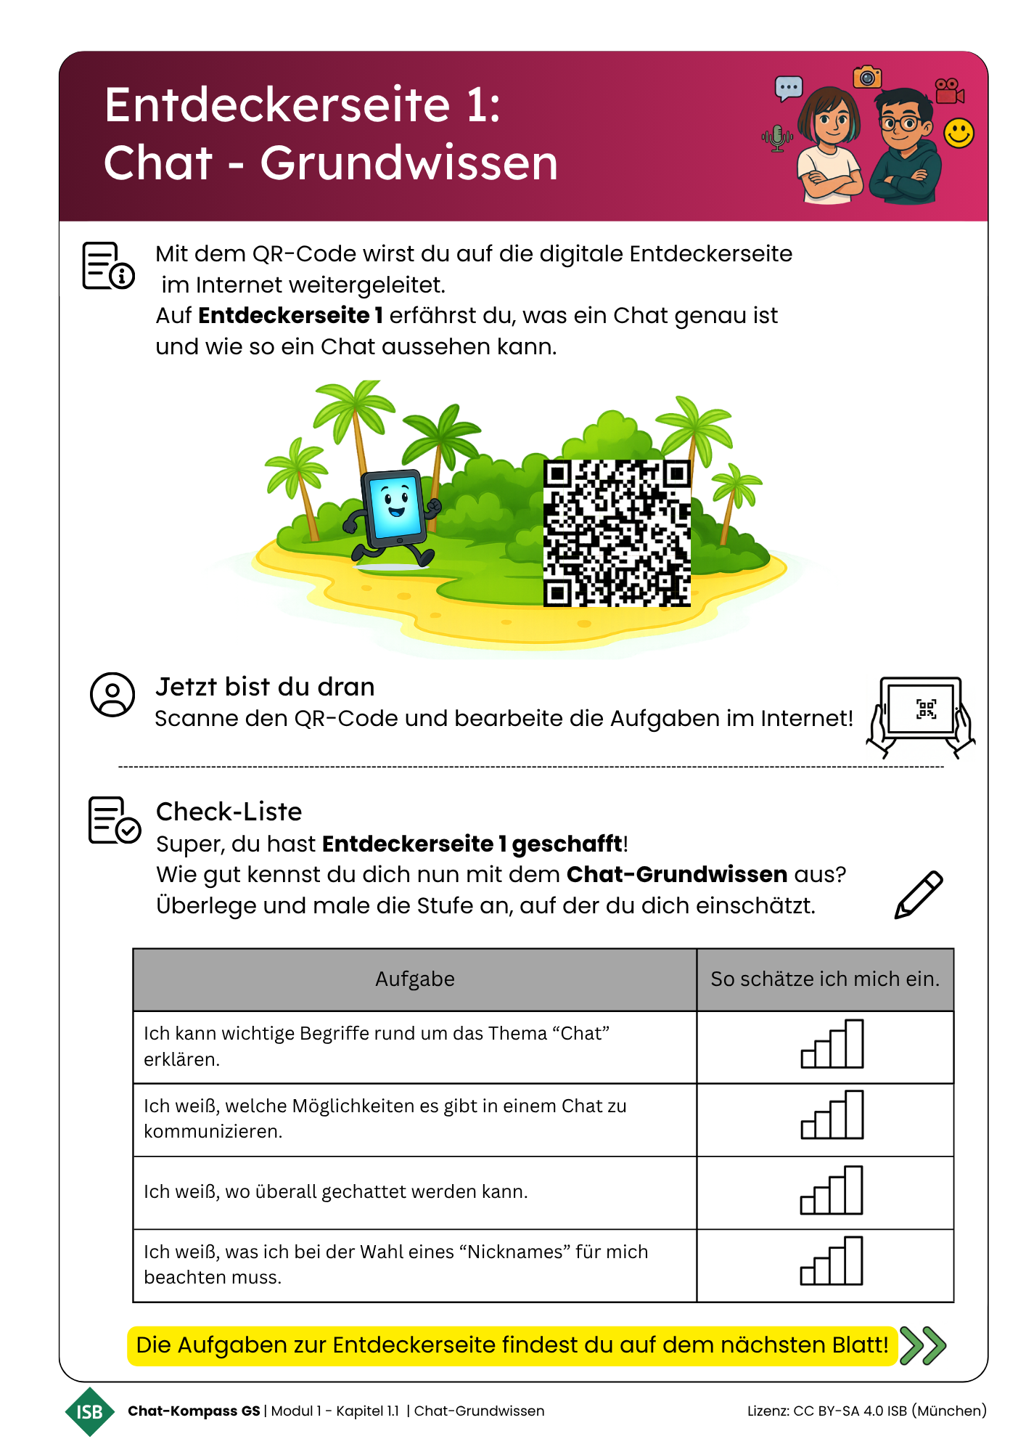
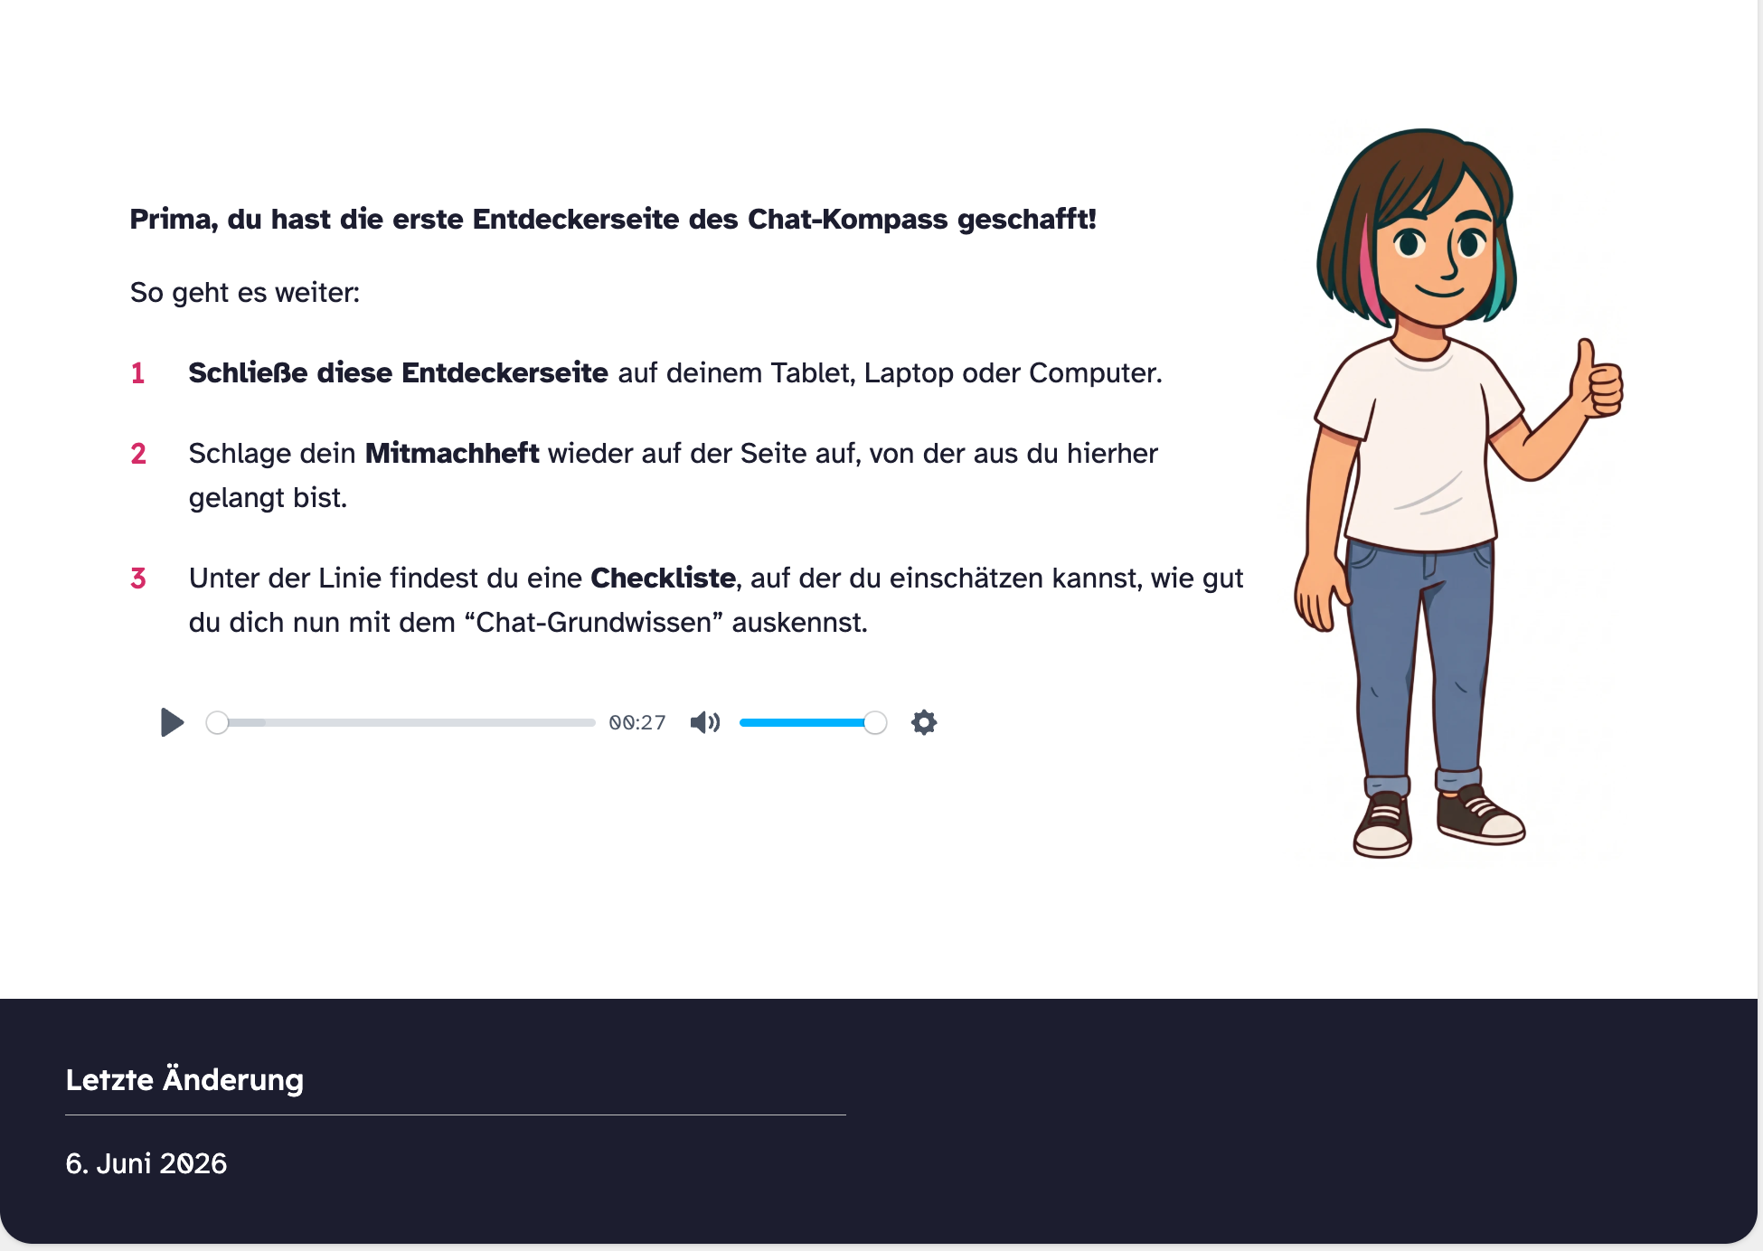
Der Weg zur digitalen Entdeckerseite
Start im Mitmachheft über den QR-Code
Rückkehr auf die Mitmachheftseite
nach dem Bearbeiten der digitalen Entdeckerseite

Slide 7


Aufbau der digitalen Entdeckerseiten
Einstieg über einen themenbezogenen Dialog der Avatare
Hörtext zum Nachlesen
Differenzierung:
Audio zum Lesetext
Input zum Thema

Slide 8
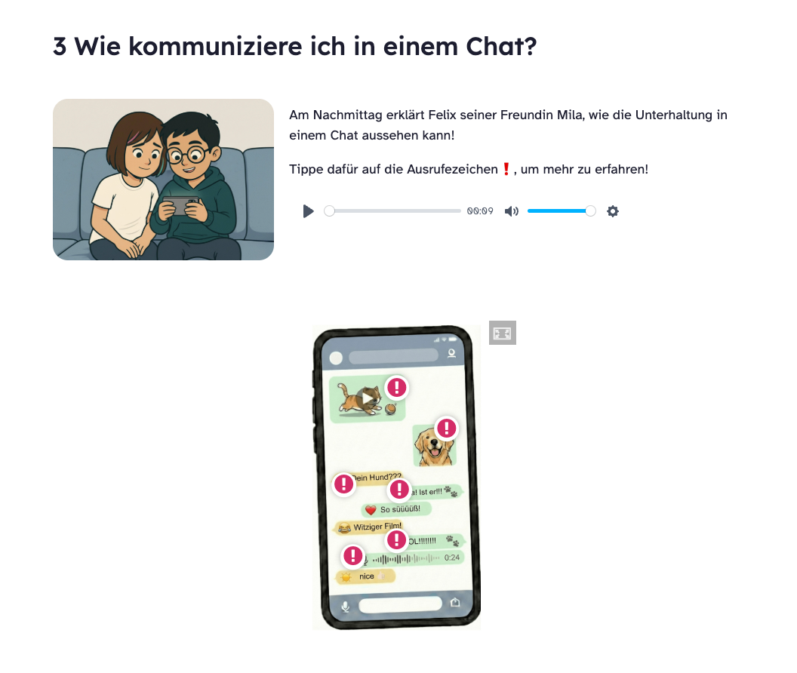
Aufbau der digitalen Entdeckerseiten
themenbezogener Dialog der Avatare
interaktive
Hotspot-Übung

Slide 9
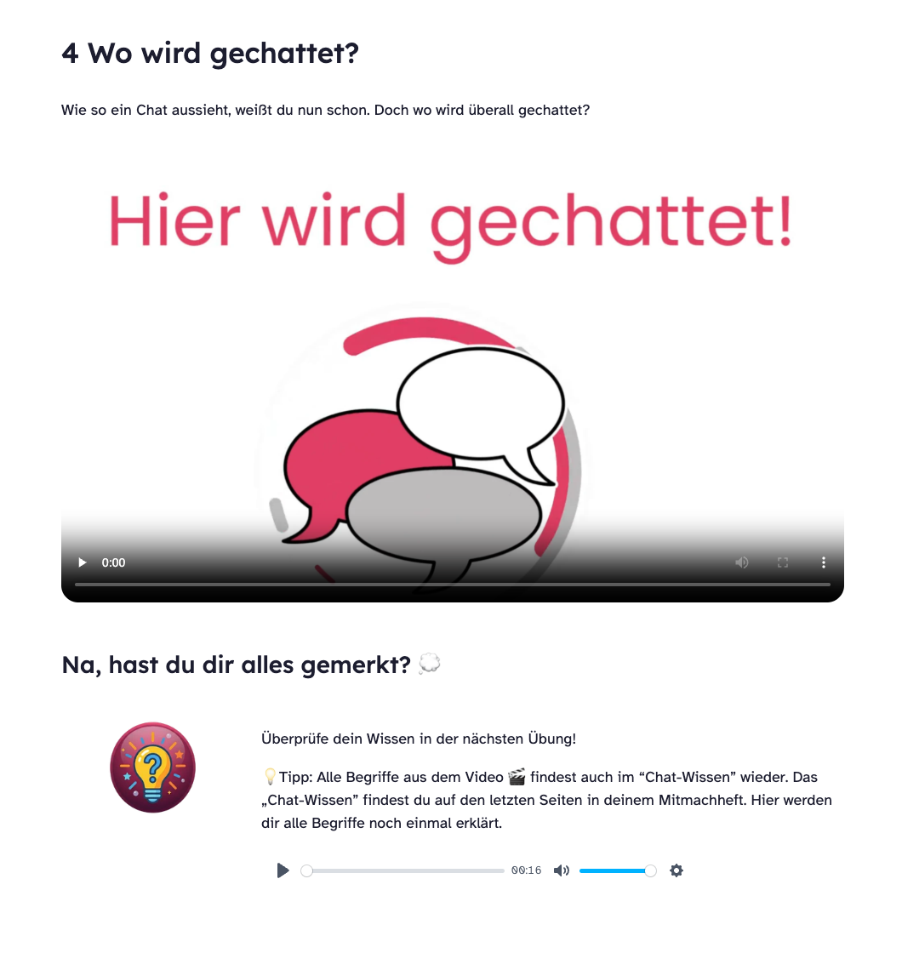
Aufbau der digitalen Entdeckerseiten
weiterer Input über
Video-Clip
Aufgreifen der Thematik aus dem Clip

Slide 10
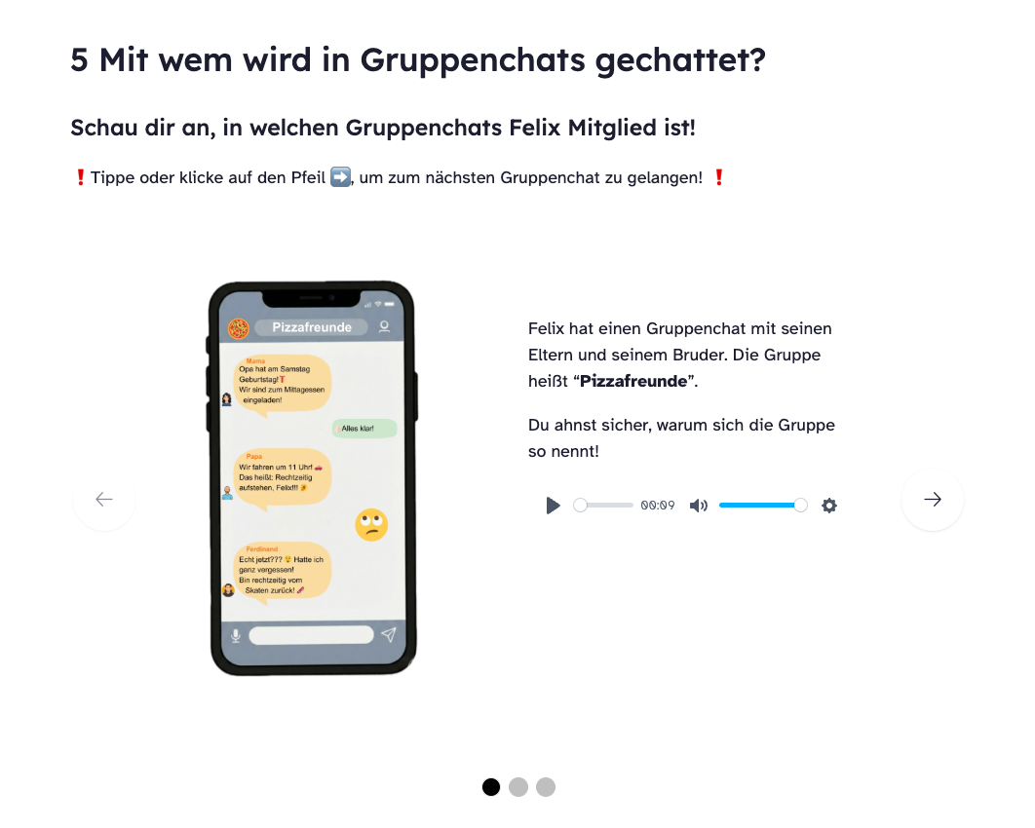
Aufbau der digitalen Entdeckerseiten
Fortführung der Storyline
Erweiterung der Thematik

Slide 11
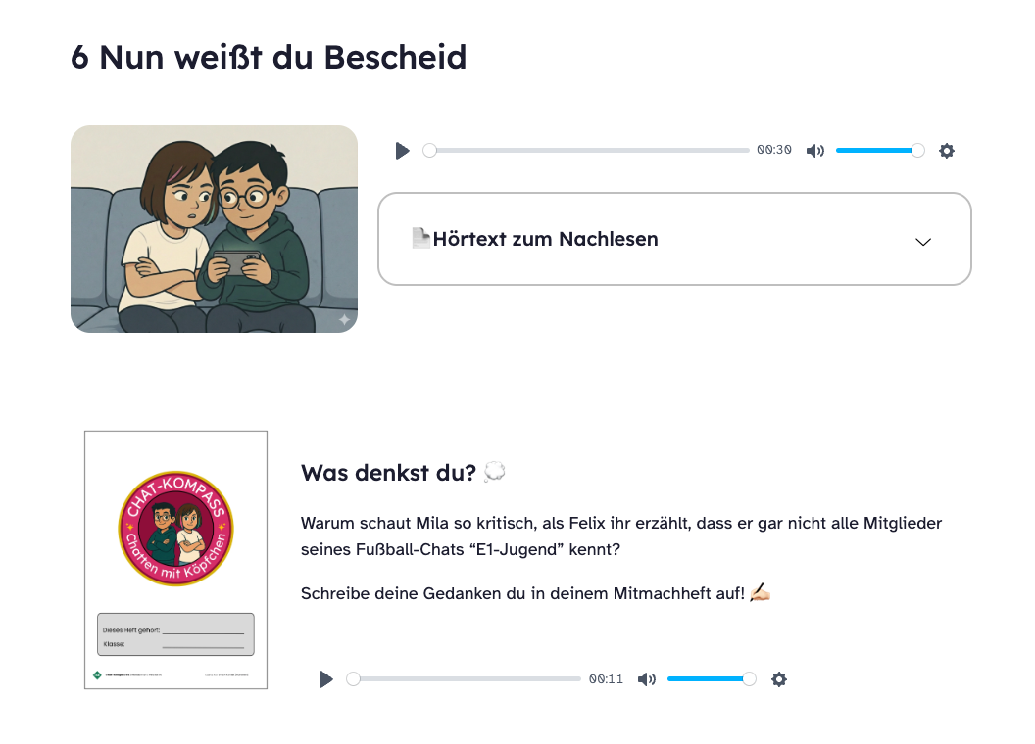
Aufbau der digitalen Entdeckerseiten
Abschluss der Storyline
analoge Aufgaben
im Mitmachheft

Slide 12
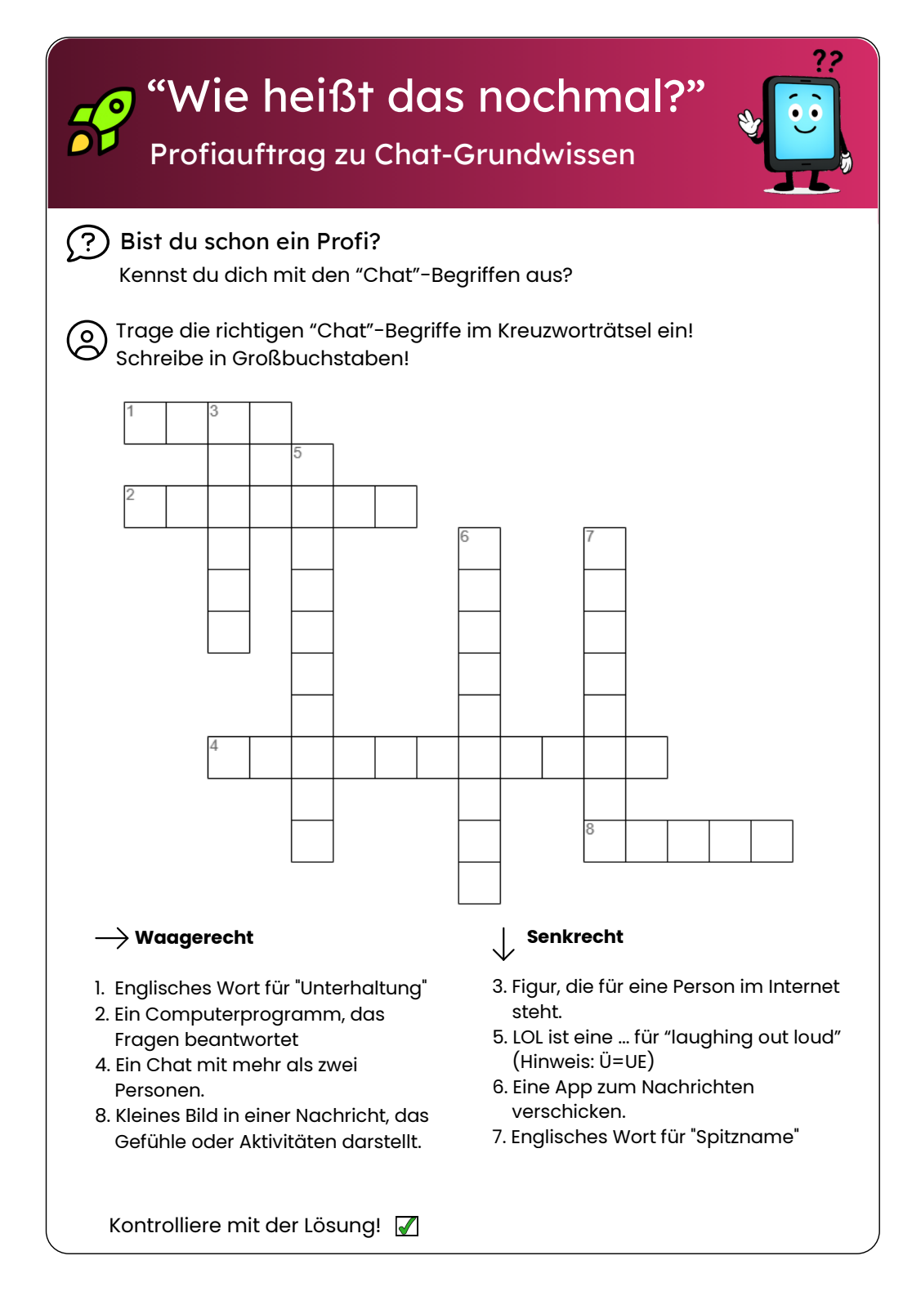
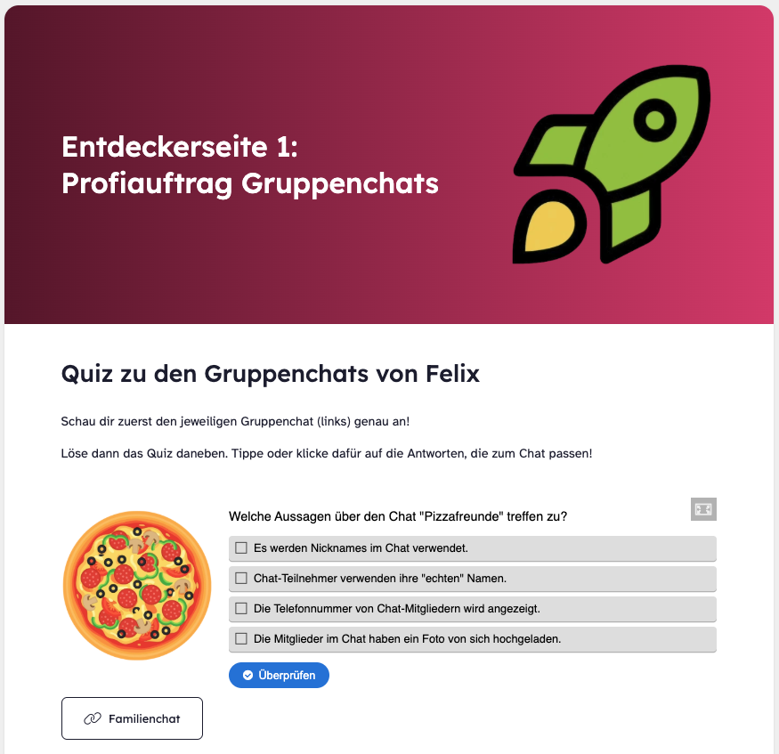
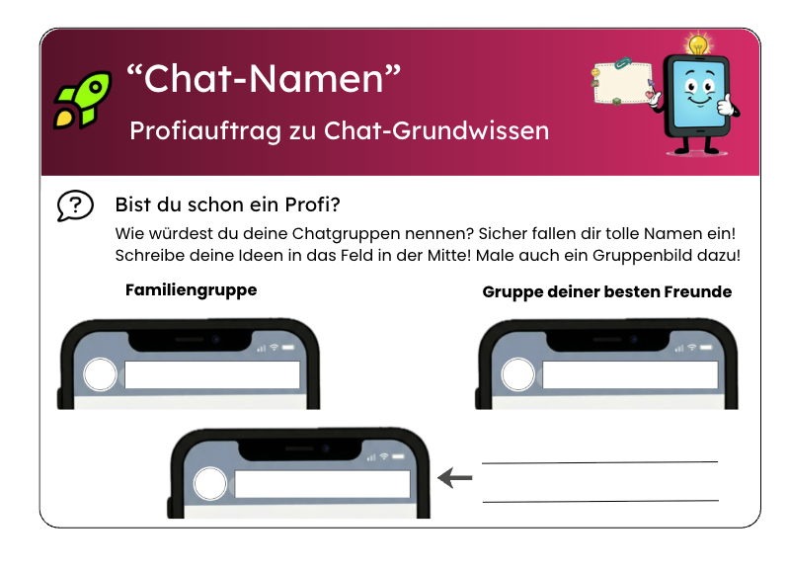
Profiaufträge zur Differenzierung
… auch in interaktiven
Aufgabenformaten
Differenzierung zu den Mitmachheftseiten

Slide 13
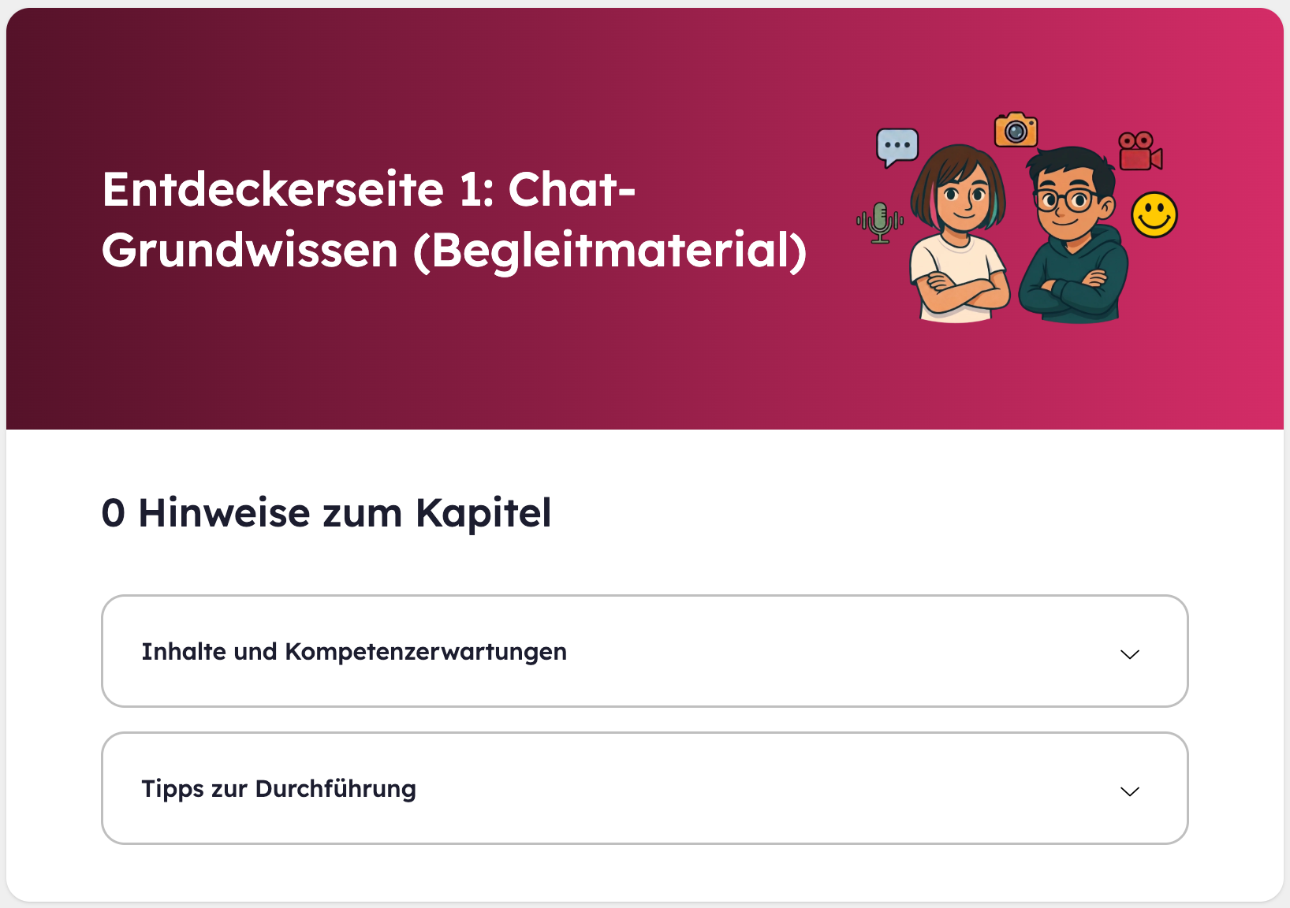
Lehrkräfte-Begleitmaterial
Überblick über
Inhalte des Kapitels
Kompetenzerwartungen
Tipps zur Durchführung
Differenzierungsvorschläge
Vertiefung

Slide 14
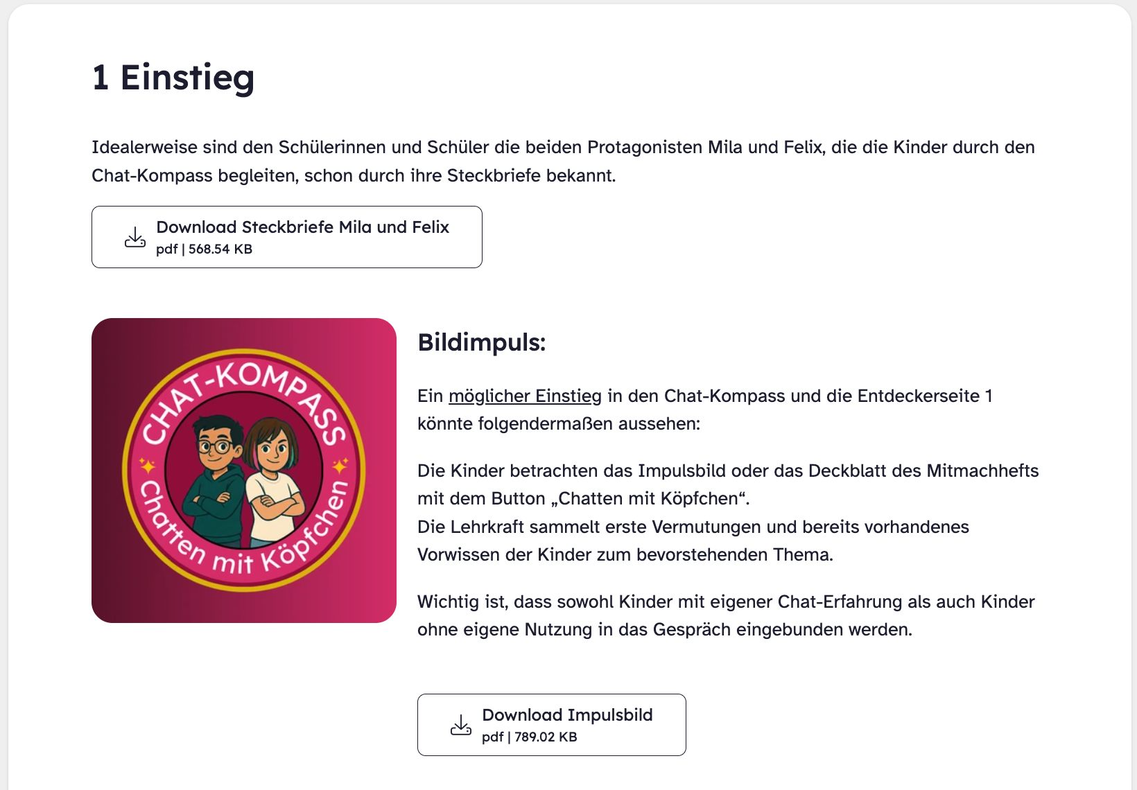
Lehrkräfte-Begleitmaterial
Beispiel: Bildimpuls als Einstiegsszenario
Download Beispielbild

Slide 15
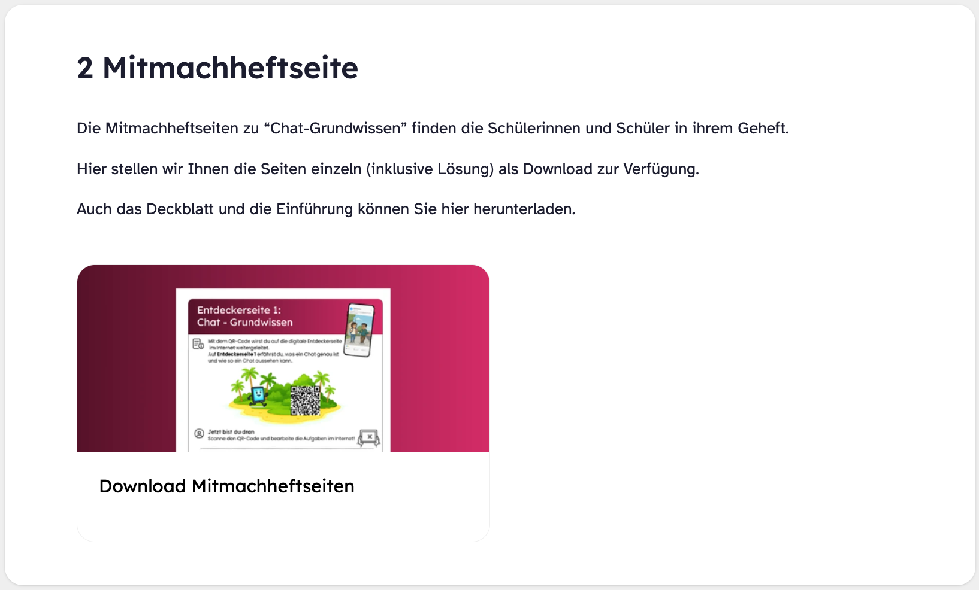
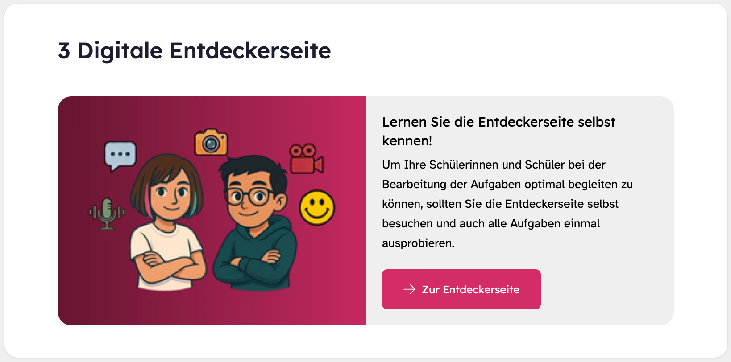
Lehrkräfte-Begleitmaterial
Vorschau der Mitmachheftseite
inklusive Lösung
und Download
Verlinkung zur digitalen Entdeckerseite

Slide 16
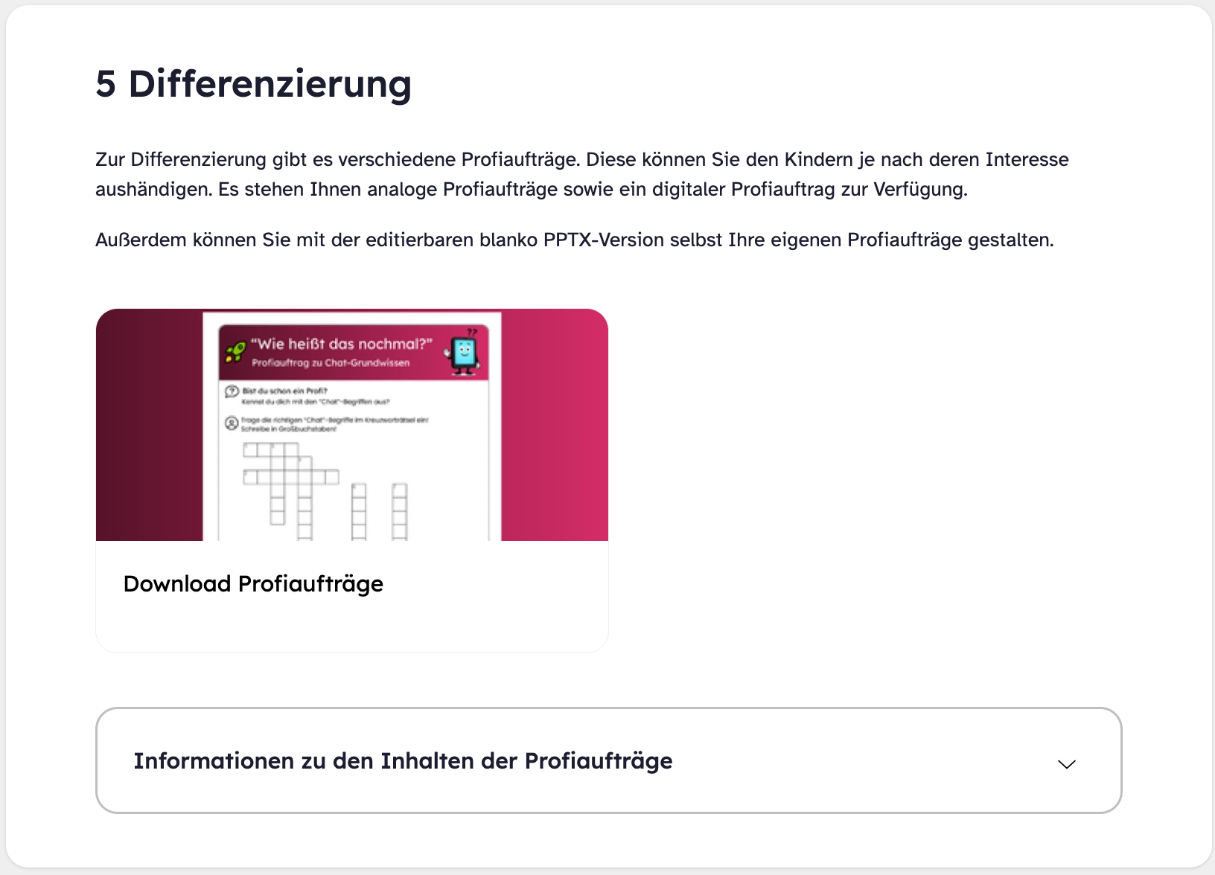
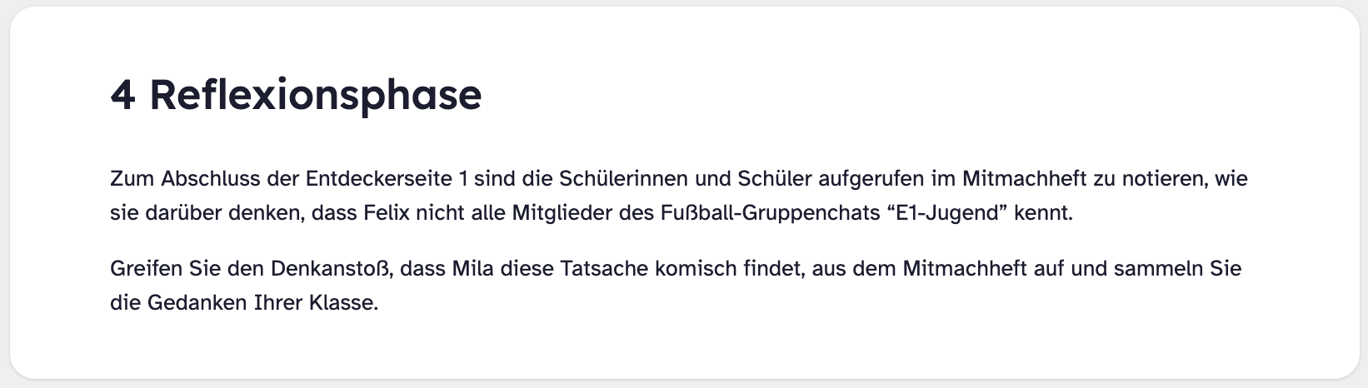
Lehrkräfte-Begleitmaterial
Anregung zur Reflexion über das Gelernte
Vorschau auf Profiaufträge und Download

Slide 17

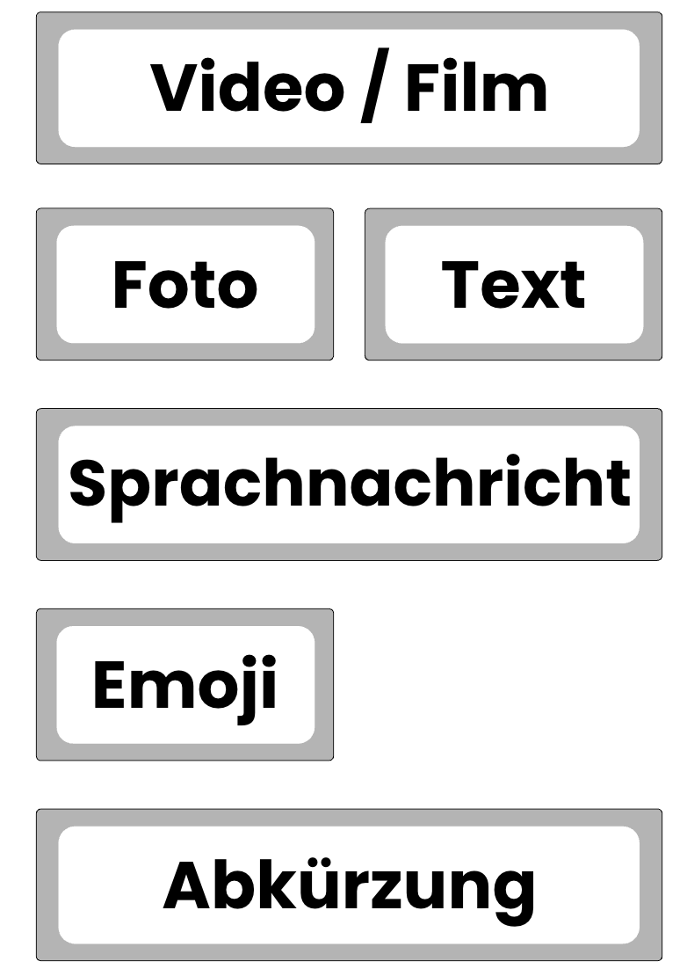
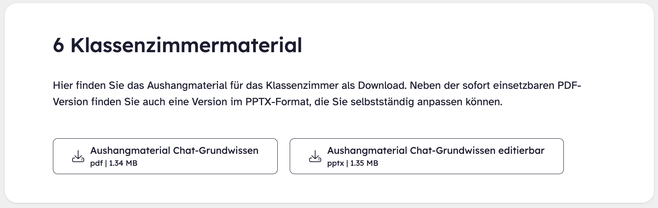
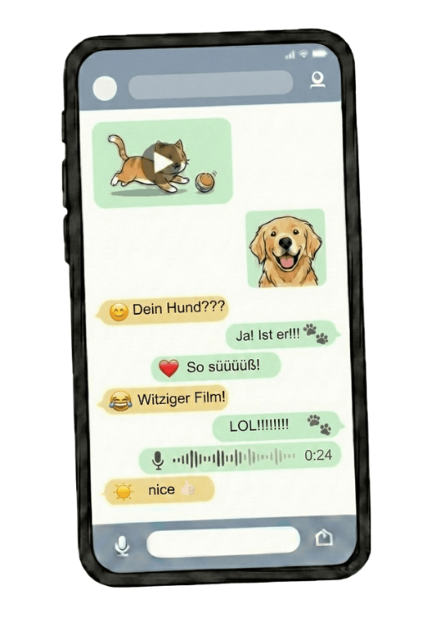
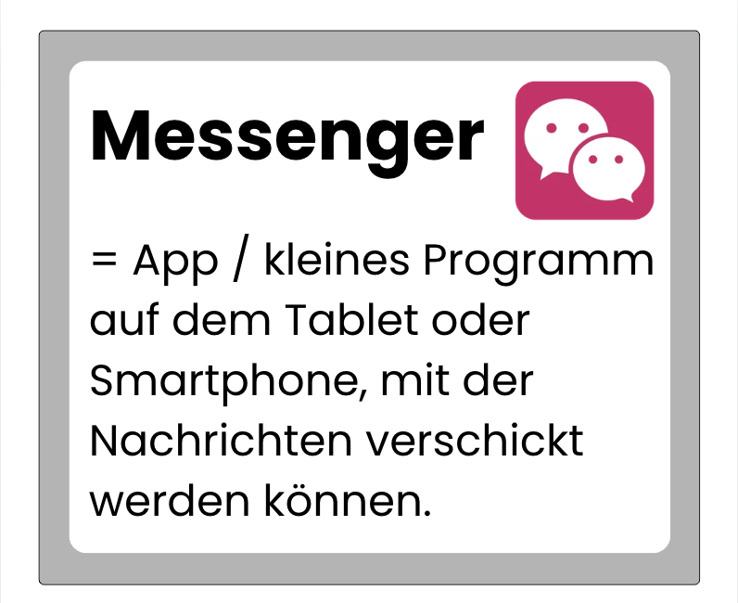
Lehrkräfte-Begleitmaterial
Download
Aushangmaterial als PDF und editierbare PPTX

Slide 18
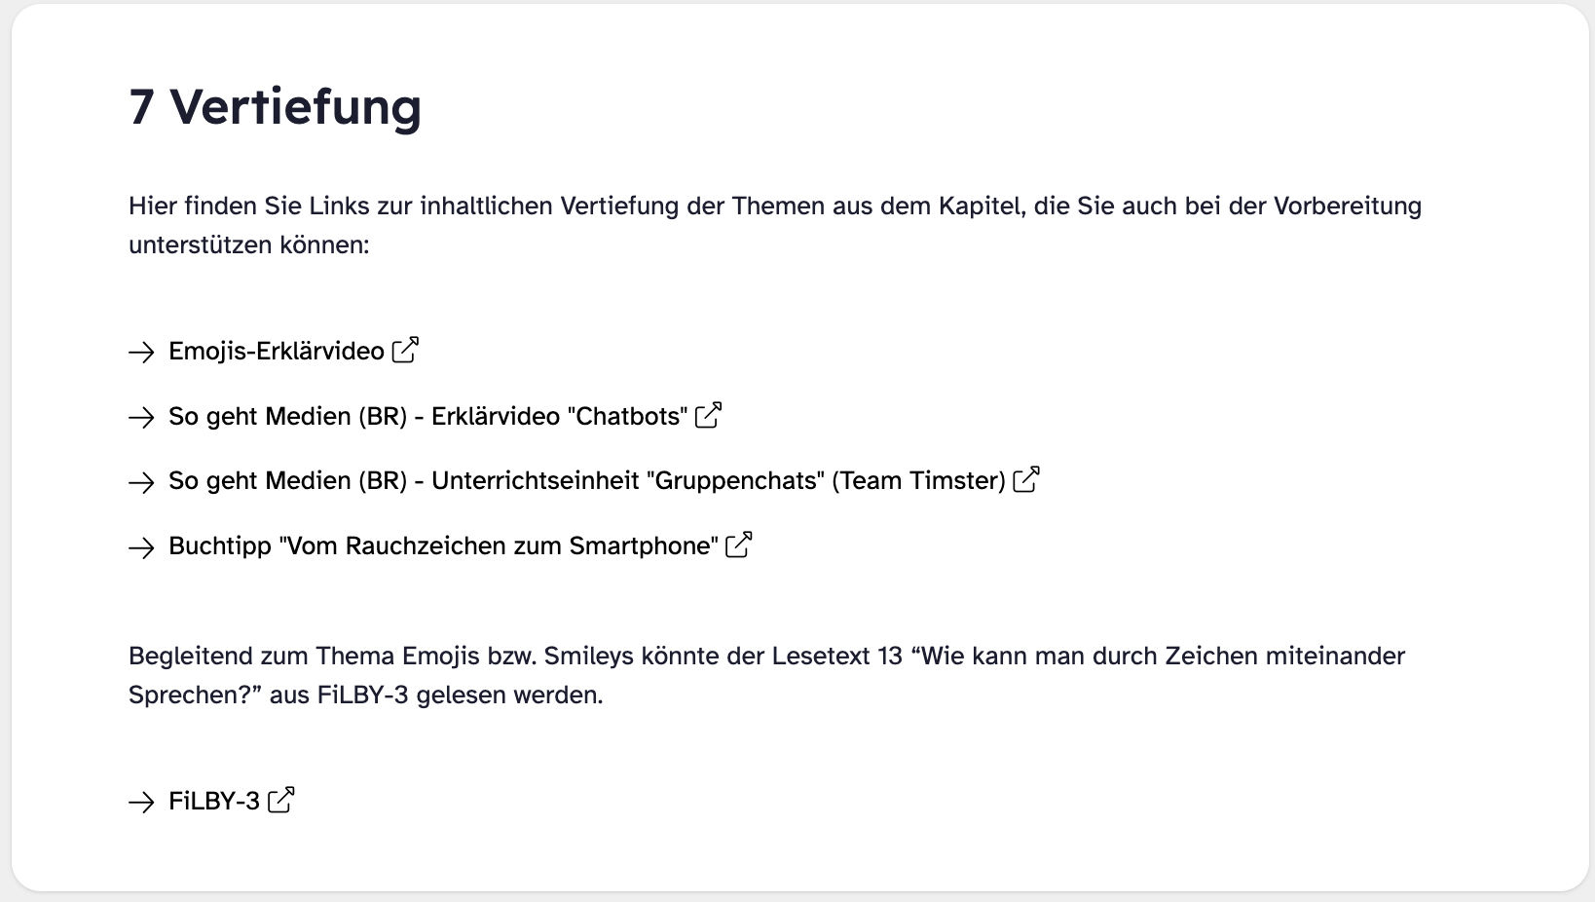
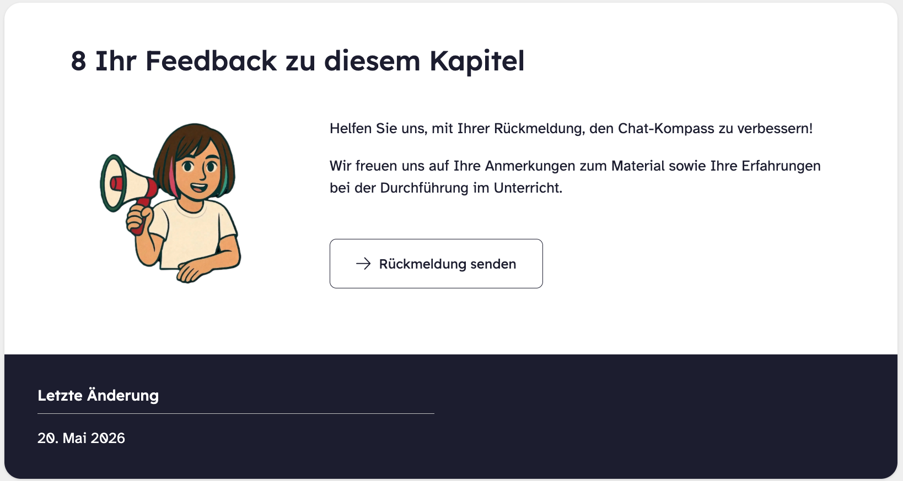
Lehrkräfte-Begleitmaterial
thematische
Vertiefungsmaterialien
Möglichkeit Rückmeldung zum Material zu geben

Slide 19


Begleitheft –
Mein Chat- und Social-Media-Wissen
Begleitheft mit Glossar zu neuen Begriffen

Slide 20

Ihr Feedback zählt!
Helfen Sie mit, den Chat-Kompass für die GS zu verbessern!
Das ISB freut sich auf Ihre Anmerkungen zum Material sowie Ihre Erfahrungen bei der Durchführung im Unterricht.
digitalkompass@isb.bayern.de

Slide 21
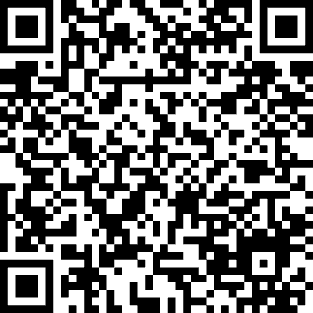
Lernen Sie den
Chat-Kompass selbst kennen!
https://klickpunktschule.bycs.de/chat-kompass-gs

